Slide 1
ПРОЩАНИЕ
С
АЗБУКОЙ

Slide 2
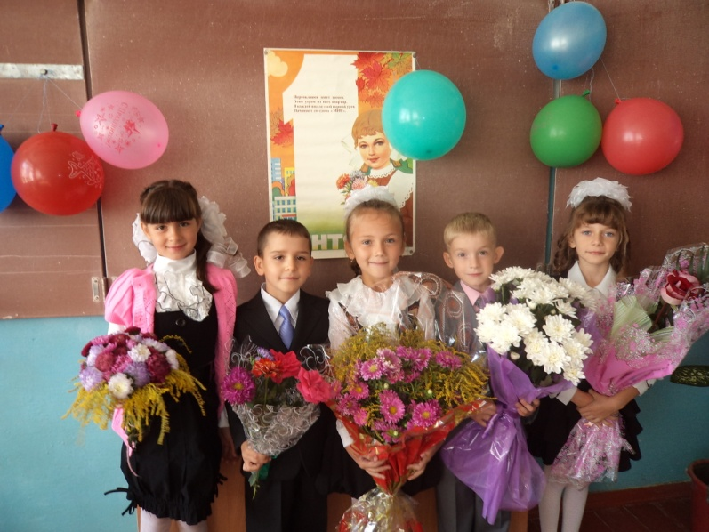
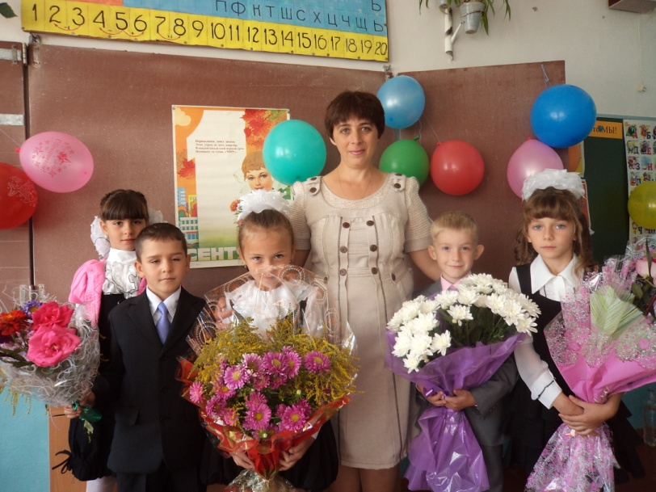
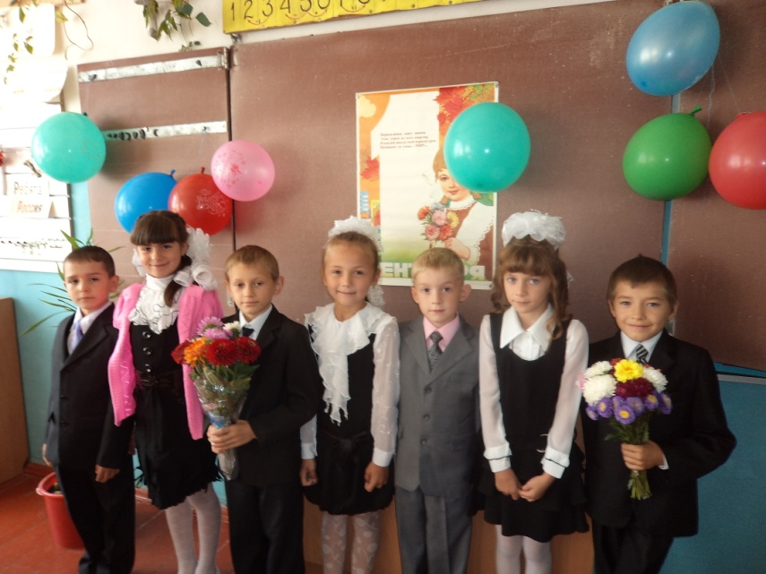
Мы сегодня очень рады
Всех приветствовать гостей.

Slide 3
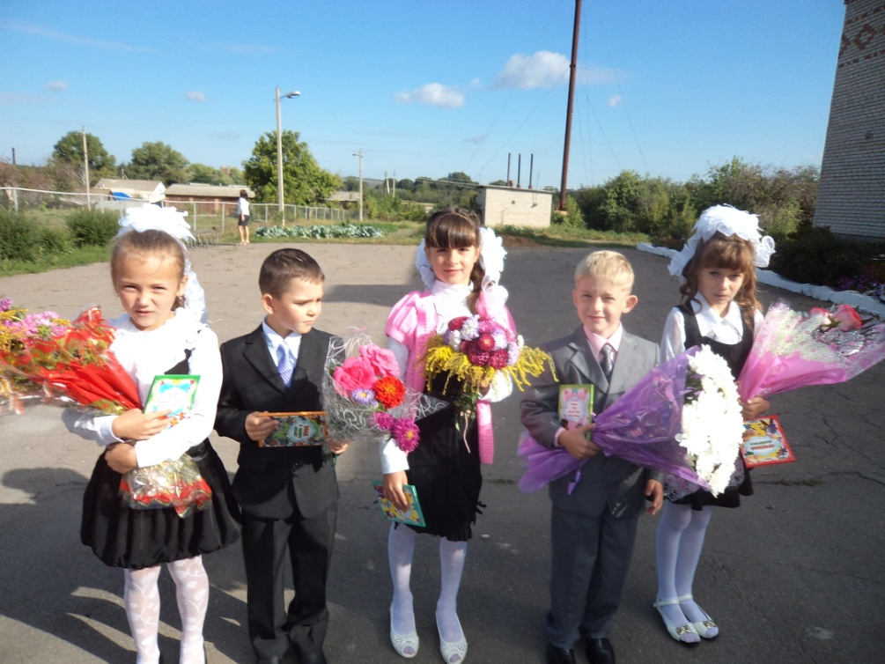
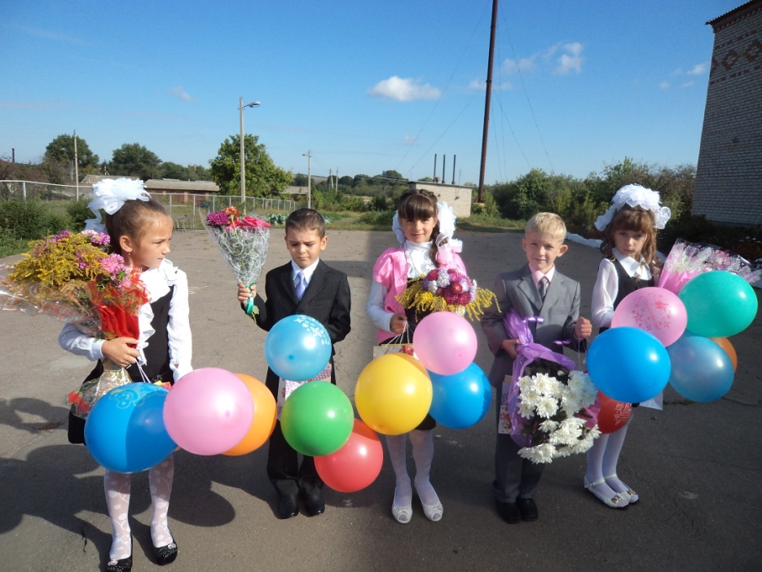
Первый класс, первый класс Пригласил на праздник вас.

Slide 4
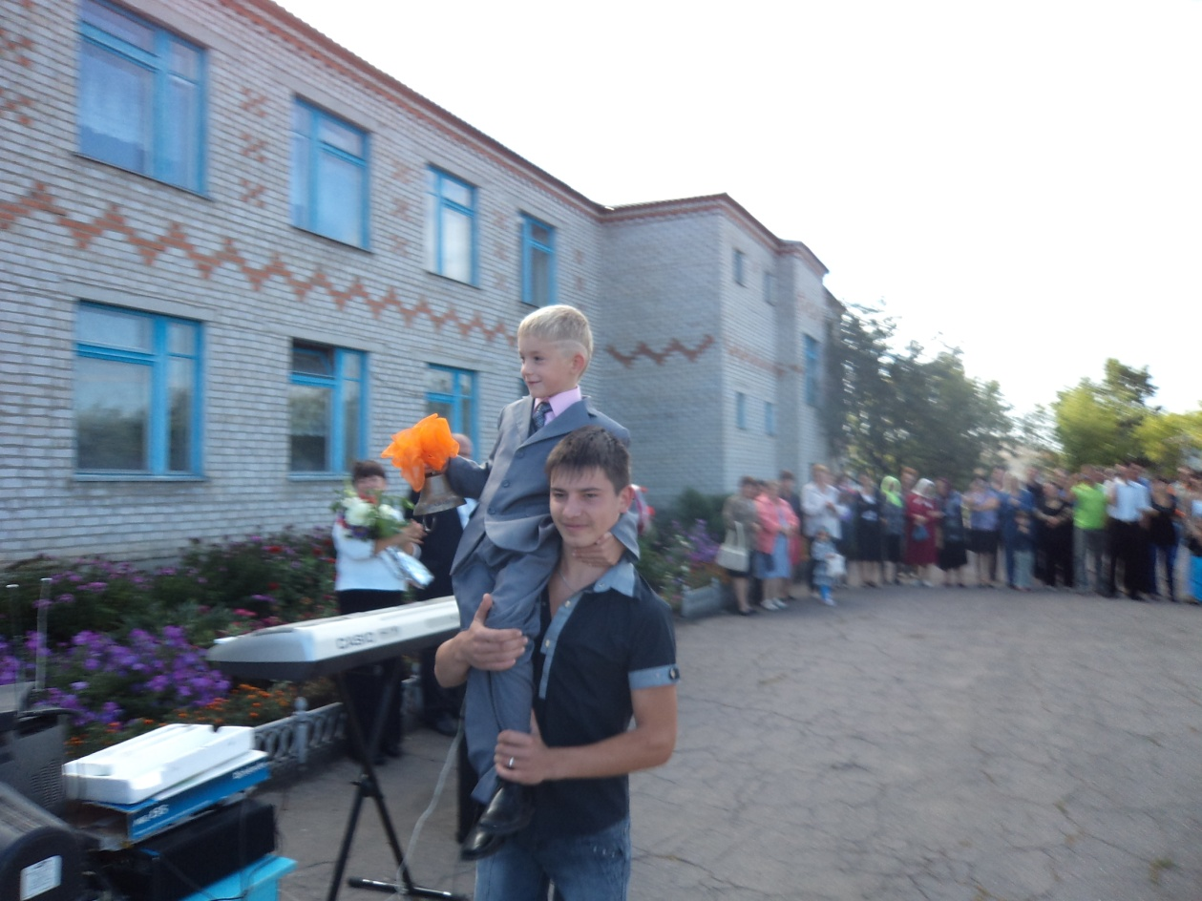
Первый класс – это первый
задорный звонок.

Slide 5
Первый класс – это первый серьёзный урок.

Slide 6
Первый класс – это шумная, радостная переменка.

Slide 7
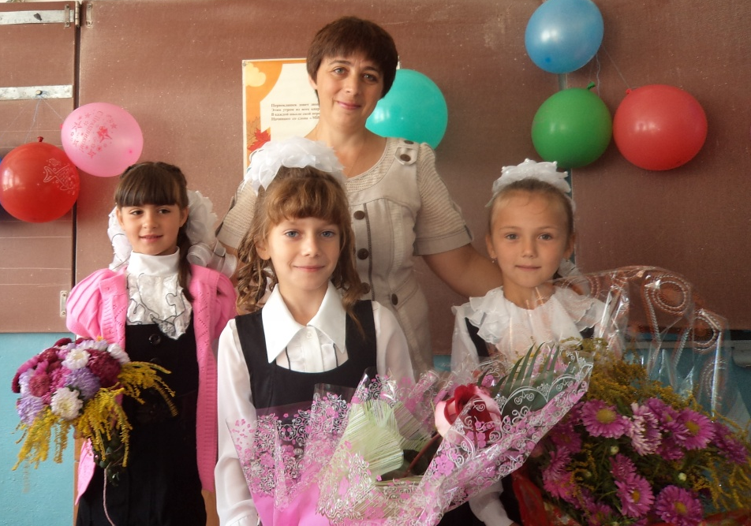
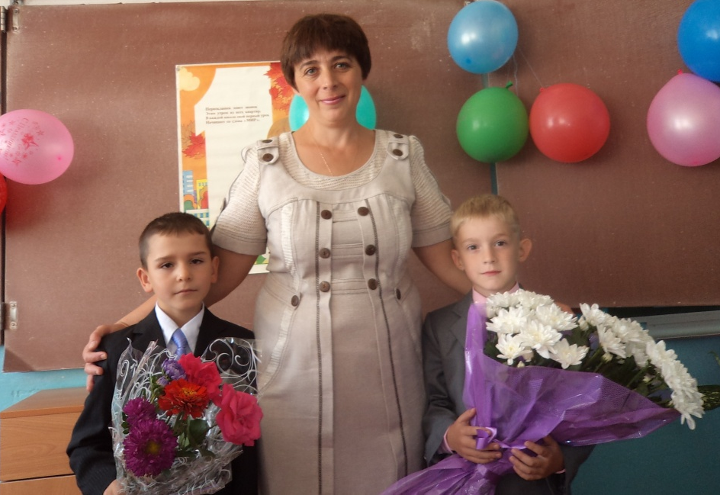
Знают девочки в классе
И знают мальчишки :

Slide 8
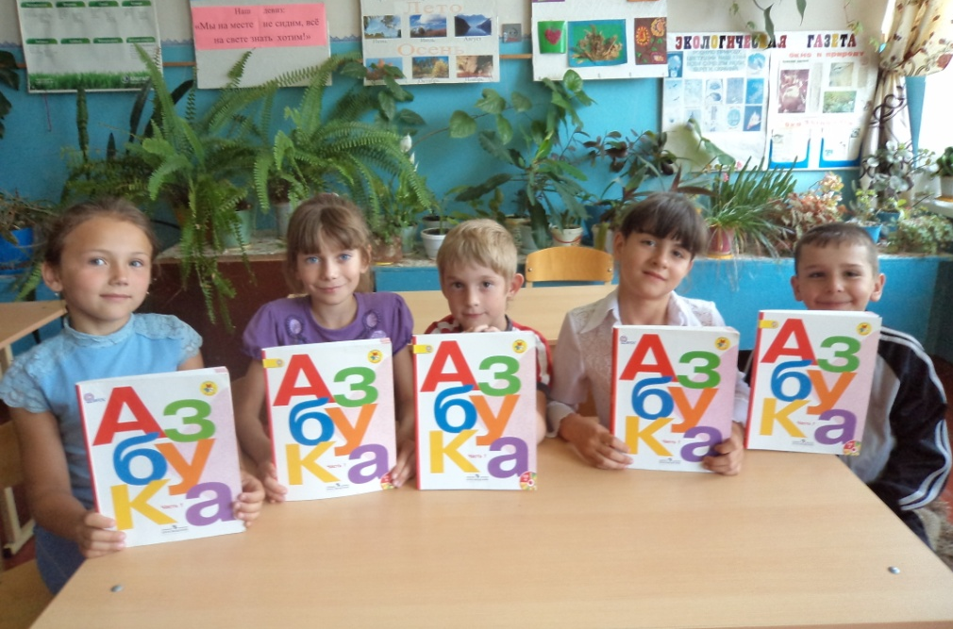
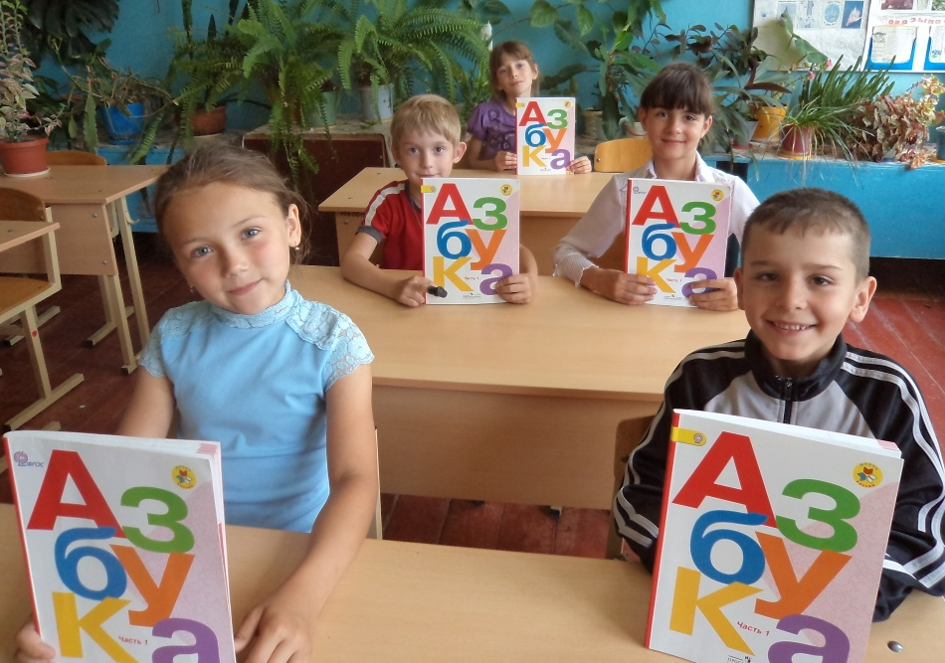
Первый класс -
это первая школьная книжка

Slide 9
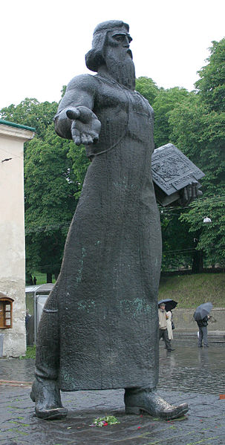
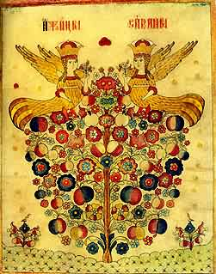
В XVI веке в городе Львове
Первопечатник Фёдоров жил.
Им создан был первый учебник толковый,
В нём азбуку грамоты он изложил.

Slide 10
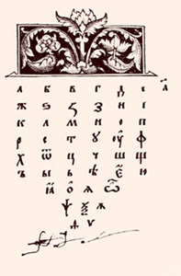
Аз, Буки, Веди – были соседи
Глагол и Добро, Ять, Зело –
В нём дружно жили не тужили,
Четыре века уж прошло.

Slide 11
А потом учил он сам
Наших пап и наших мам,
Бабушек и дедушек,
Соседей и соседушек.

Slide 12
Ну а мы с ней в первый раз
Встретились, придя в наш класс.

Slide 13
Парад букв.

Slide 14
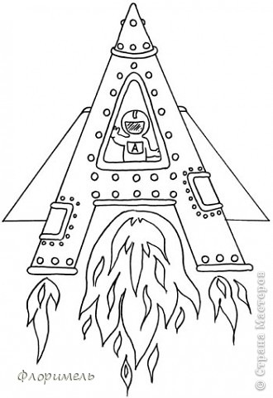
Буква А –
Алфавита голова.
Знает Вова, знает Света,
А похожа на ракету.

Slide 15
В – ватрушка, Б – баранка,
Это пекарь спозаранку
Выпекает в жаркой печке
Булки, бублики, колечки.

Slide 16
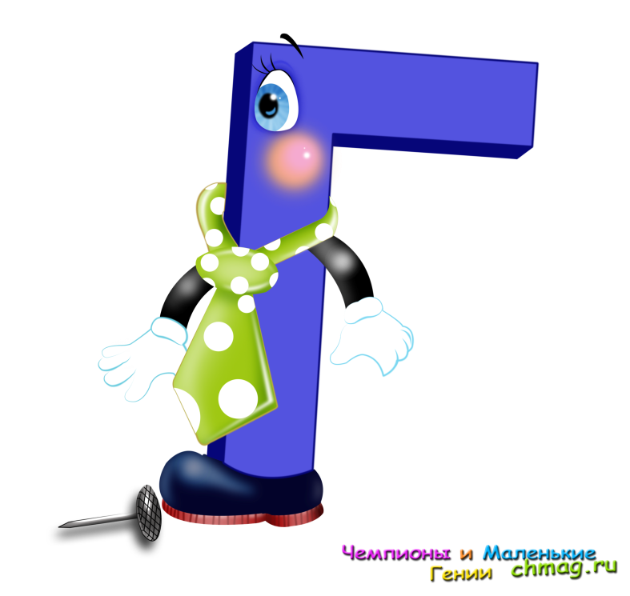
Где? Когда? Всегда мы любим,
Задавать вопросы людям.
Год за годом, день за днём
Г и Д - друзья во всём.

Slide 17
Ёё
Если енот в ежевику полез,
Еле спасём от иголок его.
Ежели ёж в ежевику полез,
То неизвестно ещё – кто кого.

Slide 18
Ж – ж – ж – жужжит бедняжка жук :
В сеть поймал его паук.
З –з – з –запел комар сердито,
Он задаст сейчас бандиту.

Slide 19
На калитку посмотри :
Чем она не буква И ?
Между двух прямых досок
Одна легла наискосок.

Slide 20
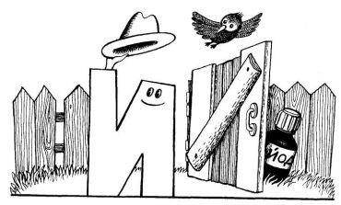
Букву Й зовут « И кратким».
Й, как и, в твоей тетрадке.
Чтобы Й не спутать с И,
Сверху галочку пиши.

Slide 21
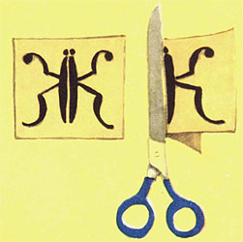
Это - Ж, а это – К :
Целый жук
И полжука.

Slide 22
Алфавит продолжит наш
Буква Л – лесной шалаш.

Slide 23
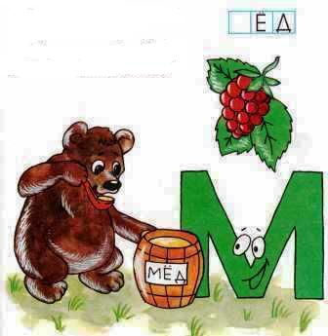
Н
М и Н найдёшь в малине,
В мине, в манке, в магазине.
Много слов - известно всем –
Не сказать без М и Н.

Slide 24
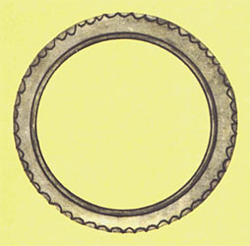
Посмотри на колесо
И увидишь букву О.

Slide 25
Мы соседи в алфавите
Как красивы, посмотрите.
На двоих у нас три ножки,
Где купить для них сапожки ?

Slide 26
Полумесяц в небе тёмном
Буквой С повис над домом.
Буква Т стоит на крыше :
Телевизор в доме есть.

Slide 27
Удобная буква !
Удобно в ней то,
Что можно на букву
Повесить пальто.

Slide 28
Ф – фырчит всегда, как филин,
Х – хохочет простофилей.

Slide 29
Вы узнали Ц и Ч ?
Мы примчались на мяче.
Цапля, чайка и циркач
Тоже любят игры в мяч.

Slide 30
Ш и Щ – родные сёстры,
Различать их очень просто :
Носит Щ всегда с собой
Этот хвостик небольшой.

Slide 31
Эхо слышно тут и там,
Эхо ходит по горам.

Slide 32
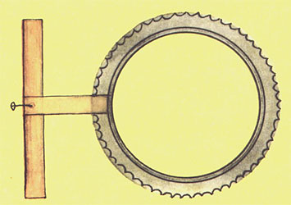
Чтобы О не укатилось,
Крепко к столбику прибью.
Ой, смотрите, что случилось :
Получилась… буква Ю.

Slide 33
Я сказала про себя :
Хоккеист известный я.
Шайба прямо в цель летит.
Гол! Закончен алфавит!

Slide 34
БУДЕМ
ВСЕГДА
ВМЕСТЕ !

Slide 35
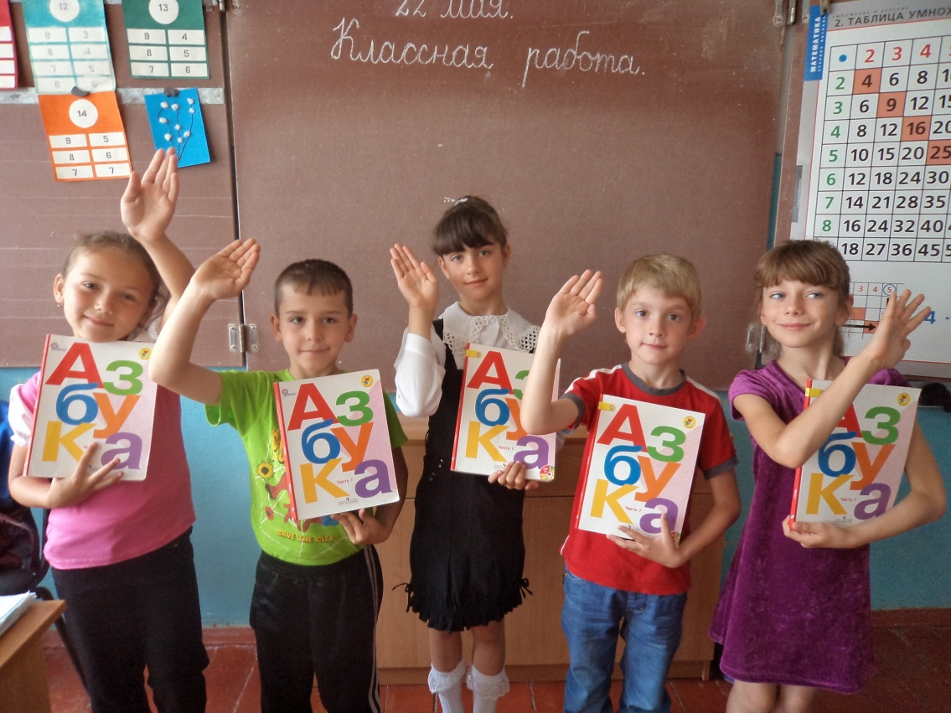
До свиданья! До свиданья!
А на следующий год,
Наша Азбука научит
Тех, кто в 1 класс придёт.

